Slide 1

Интегрированная платформа для обучения программированию в БГУИР
Выполнили: Бородин А.Н., Дриц М.Ф., гр. 310901
Проверила: Яцкевич А.Ю.
БГУИР, 2025

Slide 2
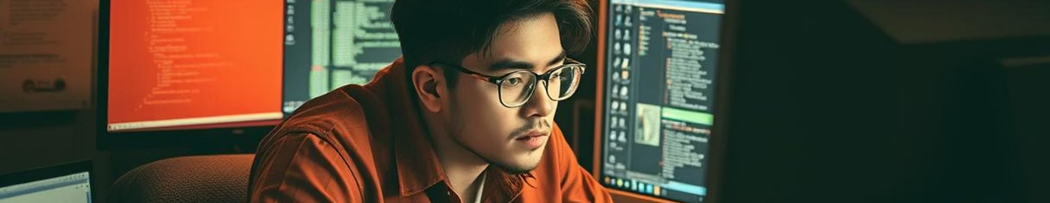
Обоснование необходимости платформы
Нехватка интеграции
Потеря времени
Инструменты разные, мешают работе студентов и преподавателей.
Настройка и переключение между системами замедляют процесс обучения.
Сложности проверки
Решение
Ручная оценка заданий отнимает много сил у преподавателей.
Единая среда на базе VS Code для всего учебного процесса.

Slide 3
Описание продукта
Основной каркас
Главные компоненты
Интерфейс
VS Code — кроссплатформенная и расширяемая среда.
Плагин для интеграции с Moodle и ИИС
Боковая панель «Обучение БГУИР» для удобства навигации.
Плагин для преподавателей (курсы, контроль)
Управление Docker-окружениями

Slide 4
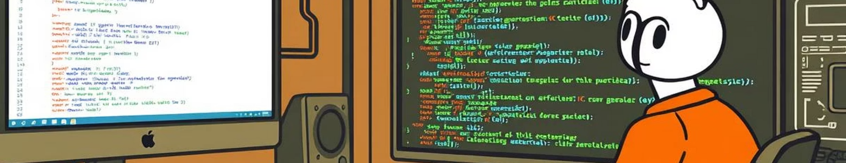
Функциональные возможности платформы
Интеграция с Moodle
Docker-окружения
Автоматическая синхронизация курсов и публикация материалов из IDE.
Создают стандартизированные и изолированные среды для заданий.
GitHub и Git
Автопроверка
Автоматизированное создание репозиториев для каждого задания.
Unit-тесты запускаются в контейнерах, давая мгновенную обратную связь.

Slide 5
Пользовательский интерфейс
Боковая панель VS Code
Режимы для пользователей
Безопасность и уведомления
Отображение курсов, заданий, дедлайнов и оценок.
Студенты: выполнение заданий, тесты, загрузка файлов.
Автоматический выход для общих компьютеров для защиты данных.
Преподаватели: создание курсов, проверка, дашборд успеваемости.

Slide 6
Wireframe Flow проектируемой системы

Slide 7
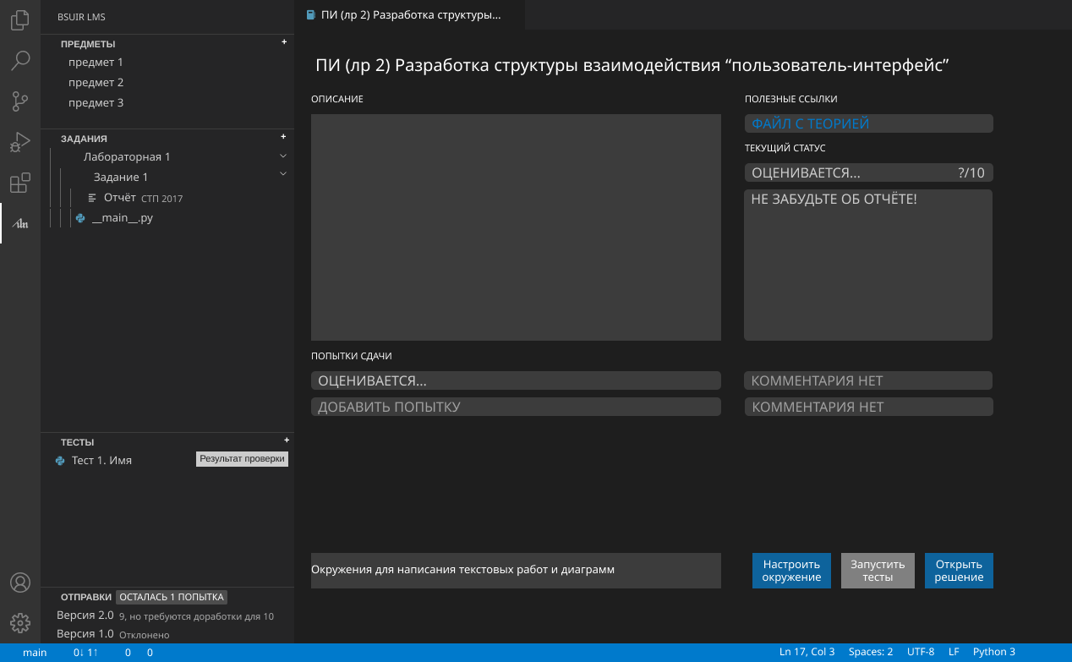
Главный экран программы

Slide 8
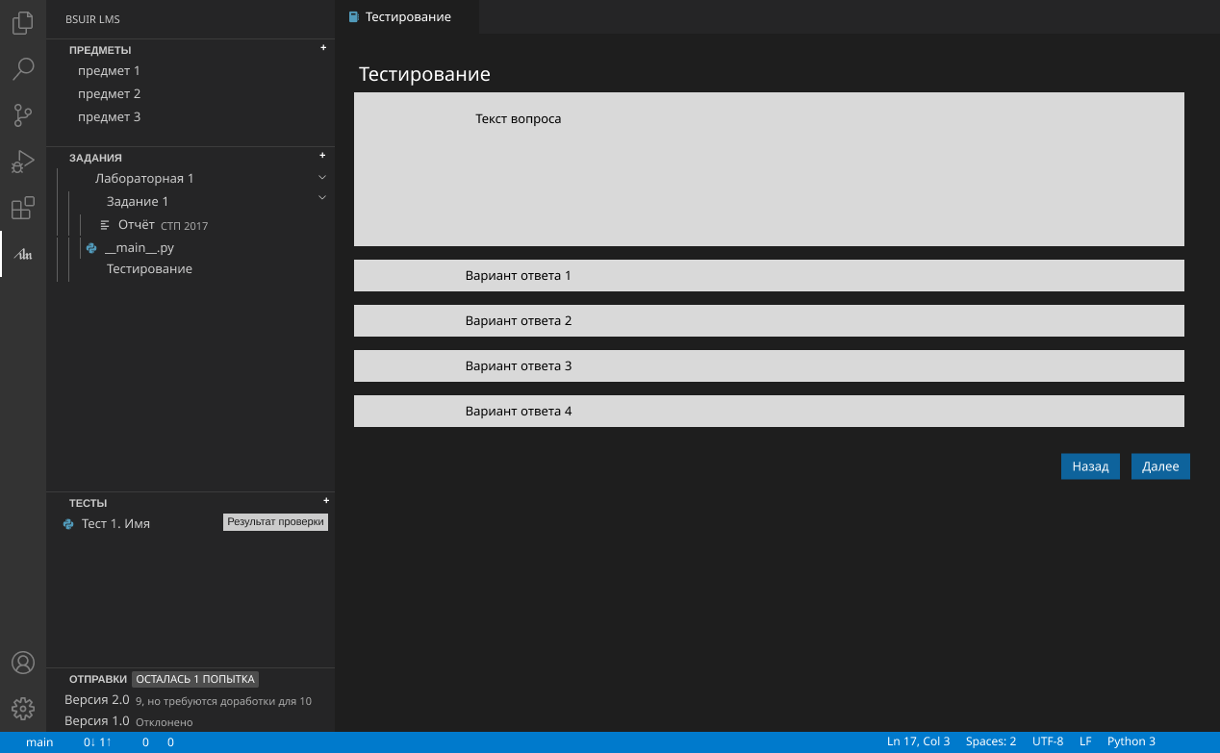
Окно с буфером выполнения теста

Slide 9
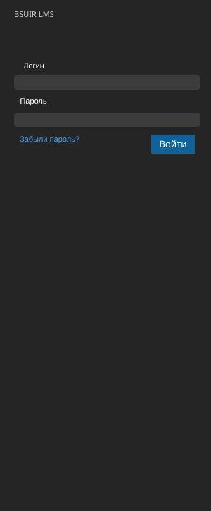
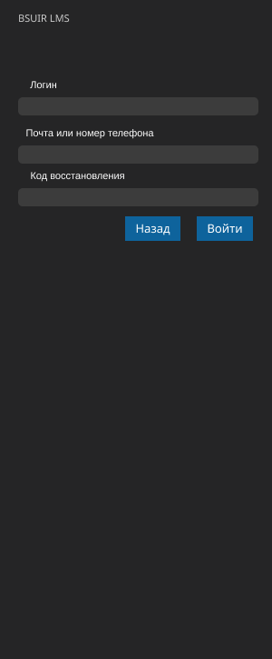
Панель логина
Панель восстановления

Slide 10
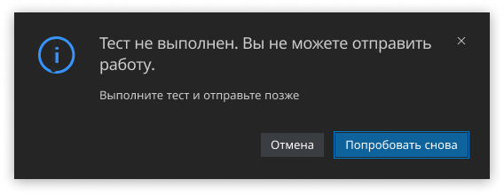
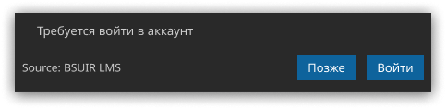
Примеры предупреждений

Slide 11
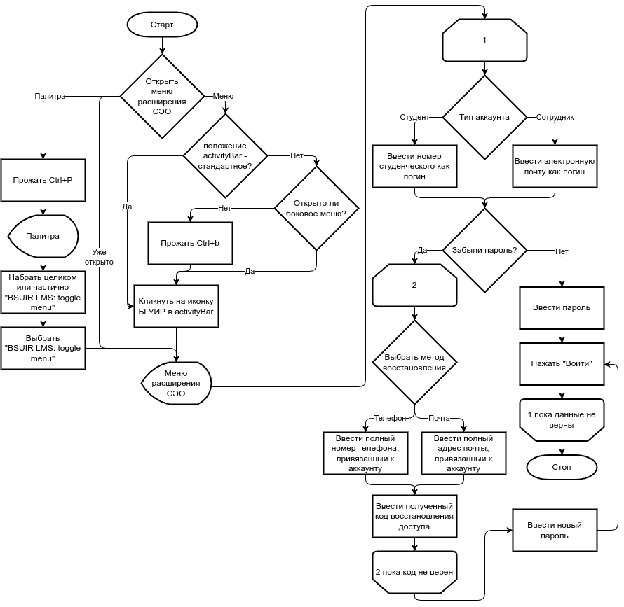
Диаграмма входа пользователя в систему

Slide 12
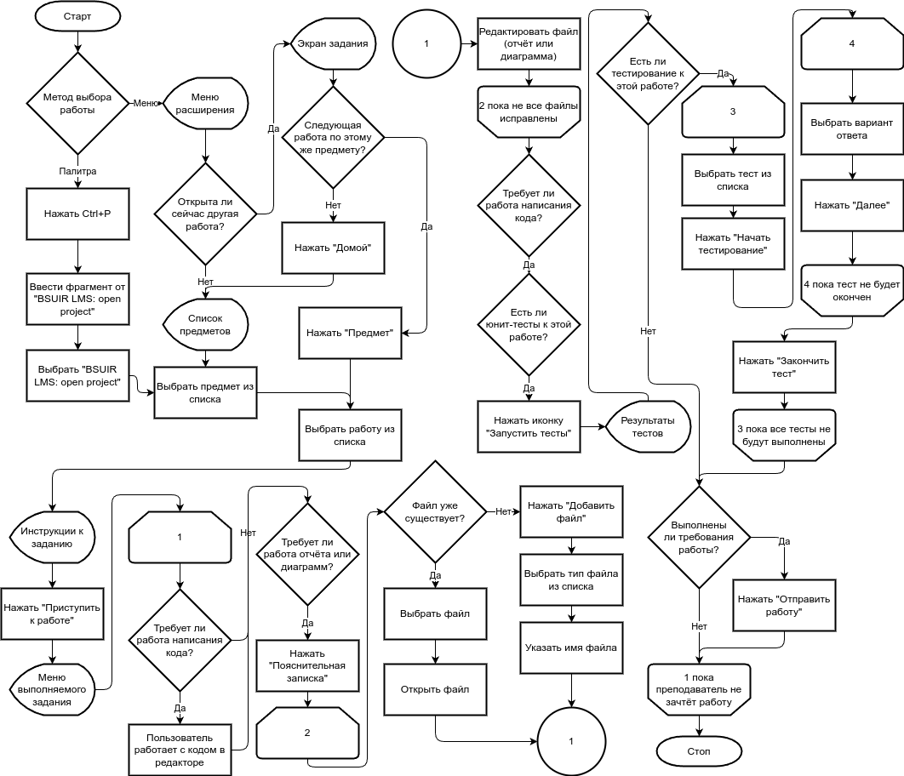
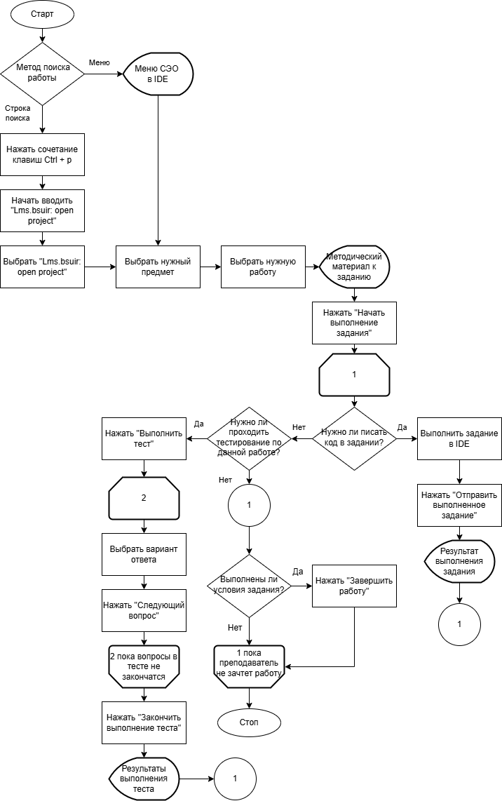
Диаграмма выполнения работы студентом

Slide 13





Сценарий работы студента Филимона Вскодовича
Открытие задания
Студент видит список заданий с дедлайнами в VS Code.
Подготовка среды
Система автоматически создаёт репозиторий и Docker-окружение.
Написание кода
Код проверяется автотестами в реальном времени.
Обратная связь
Филимон Вскодович
Комментарии и оценки отображаются в IDE без задержек.

Slide 14
Технологии и безопасность
Архитектура системы
Безопасность
Три плагина VS Code, Docker-контейнеры и интеграция с GitHub.
Аутентификация через сервисы БГУИР
Изоляция процессов через контейнеры

Slide 15

Преимущества и будущие планы
Преимущества
Дальнейшие планы
Снижает время на настройку и переключение
Интеграция с расписанием занятий
Улучшает качество и скорость обратной связи
Аналитика успеваемости и вовлечённости
Помогает студентам освоить реальные инструменты программирования
Внедрение новых форматов заданий

Slide 16
Спасибо за внимание

